Slide 1
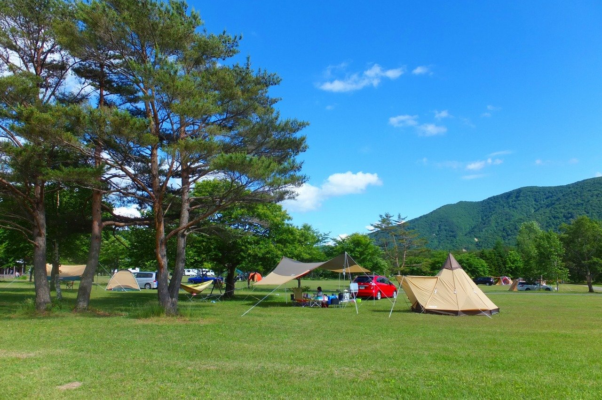
キャンプ役立ちアプリ Linking 04 清水 悠平

Slide 2
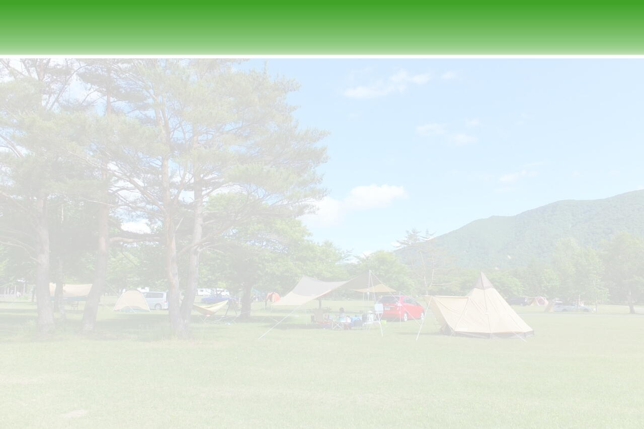
Outline
企画概要
キャンプ と Linking
アプリ紹介
デモンストレーション
まとめ

Slide 3
１．企画概要

Slide 4



１．企画概要
キャンプ役立ちアプリとは？
キャンプに潜む危険
周辺環境
害獣、害虫
危険区域
これらの危険から、Linkingで利用者を守る！

Slide 5
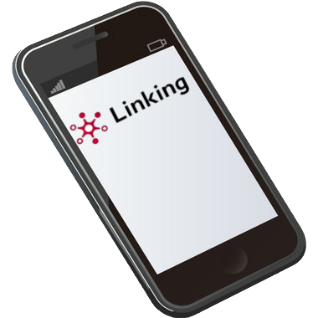
１．企画概要
実装した機能
熱中症の注意喚起
危険区域への接近通知
天気予報の配信
役立つ豆知識

Slide 6
２．キャンプとLinking

Slide 7
２．キャンプとLinking
キャンプ市場
キャンプ人口は２年連続増加傾向
年に一度はキャンプをする人数（2014年）
７８０万人
アウトドア用品 販売総額（2015年）
1,759億円
※経済産業省による調査結果

Slide 8
２．キャンプとLinking
熱中症
2015年7月 救急搬送人員数
24,567 人
2015年8月 救急搬送人員数
23,925 人
※総務省による調査結果

Slide 9
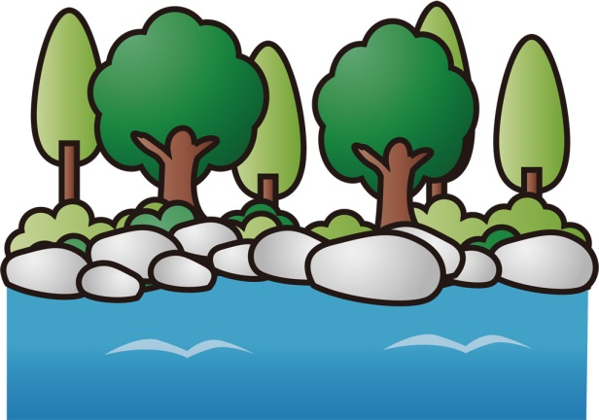

２．キャンプとLinking
キャンプ地での危険区域
鬱蒼とした森林
水深の深い河川
崖や沼、土地所有者の指定した区画

Slide 10


２．キャンプとLinking
キャンプ地での害虫・害獣
オオスズメバチ
… 被害件数１位、毎年20件ほど死亡事故が発生
マムシ
… 咬傷被害は毎年3000件、10名程度が死亡

Slide 11


２．キャンプとLinking
Linkingの機能
① 温湿度検知
…温湿度センサから値を取得して「熱中症被害」を防止

Slide 12


２．キャンプとLinking
Linkingの機能
② 距離検出
…ビーコンを配置することで「危険区域」との距離を取得

Slide 13
３．アプリ詳細

Slide 14
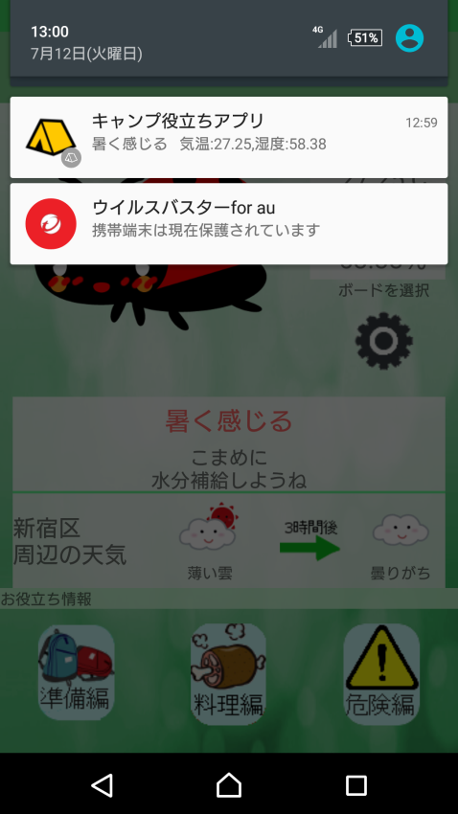
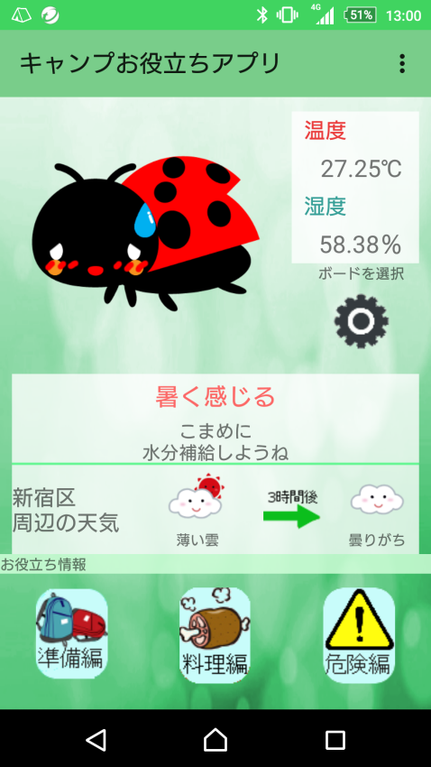


３．アプリ詳細
温湿度の取得 ⇒ 危険の通知
…所持端末を設定して、センサ情報から算出
通知画面
表示画面

Slide 15
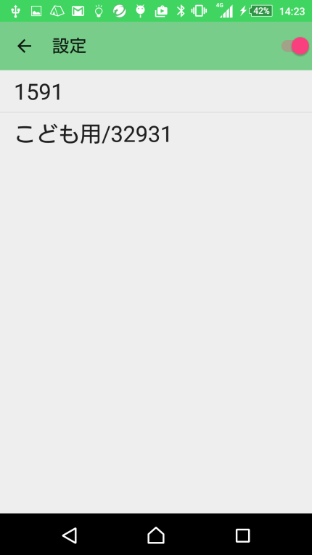
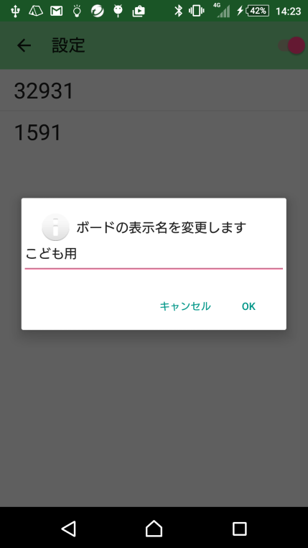
３．アプリ詳細
所持端末の設定
…所持端末を設定する。表示名を変更できる。

Slide 16
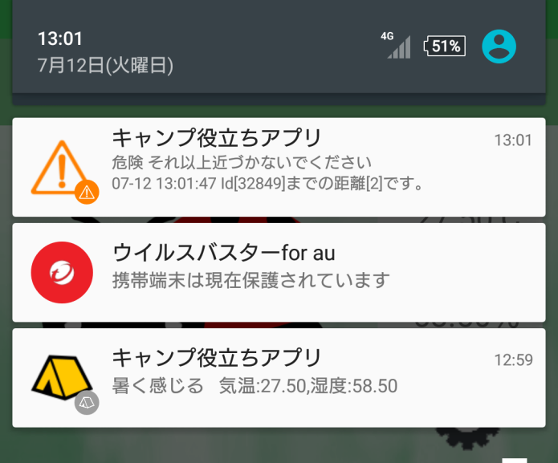



３．アプリ詳細
危険区域の通知
…危険区域に設置したビーコンから距離を取得
危険区域
近
通知画面
遠

Slide 17

３．アプリ詳細
天気情報の取得
…GPSを用いて、現在地の天気情報を取得

Slide 18

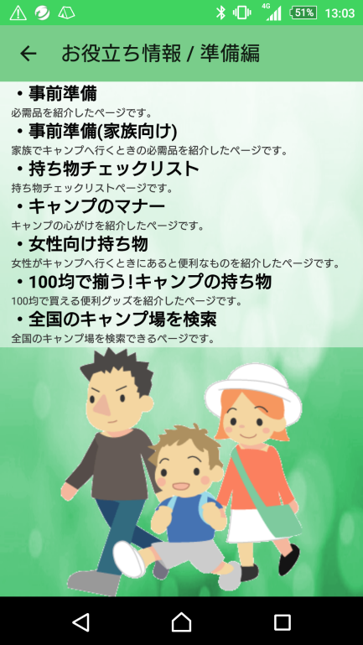
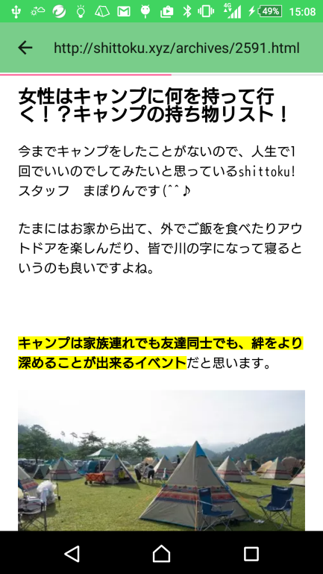
３．アプリ詳細
役立ち情報
… キャンプに役立つ情報を記載

Slide 19

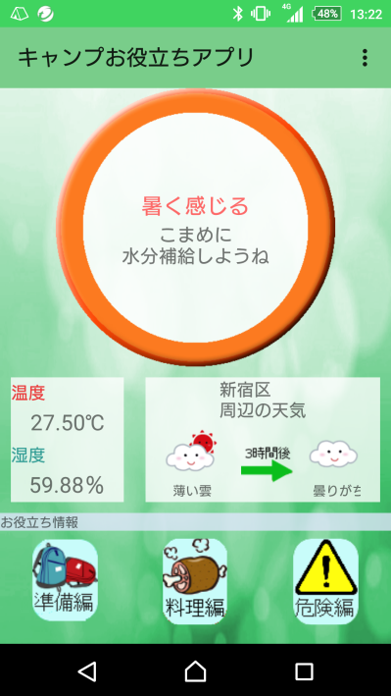
３．アプリ詳細
デザインの設定
…右上のオプションからデザインを変更
ポップデザイン
シンプルデザイン

Slide 20
４．デモンストレーション

Slide 21
５．まとめ

Slide 22
５．まとめ
キャンプやアウトドアを想定したアプリ
危険の通知機能を充実
対処法や役立ち情報まで、アプリ内で完結
Linking で アウトドアにIoTを！

